Slide 1
Baranyai sváb viseletek

Slide 2
Viseletek fajtái:
hétköznapi
kimenős
ünnepi

Slide 3
Kislányok viselete

Slide 4
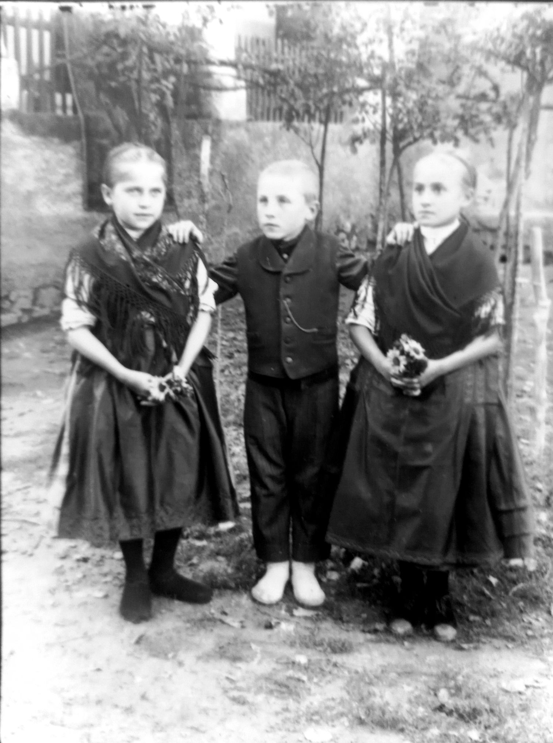
kötött pacsker
színes harisnya
2 alsószoknya
felsőszoknya
fekete kötény
ing (és mellény/kiskabát)
vállkendő
ékszerek

Slide 5
Kisfiúk viselete

Slide 6
fehér magas szárú pacsker
fekete nadrág
ing (általában fehér)
mellény
+ óralánc

Slide 7
Elsőáldozók viselete

Slide 8
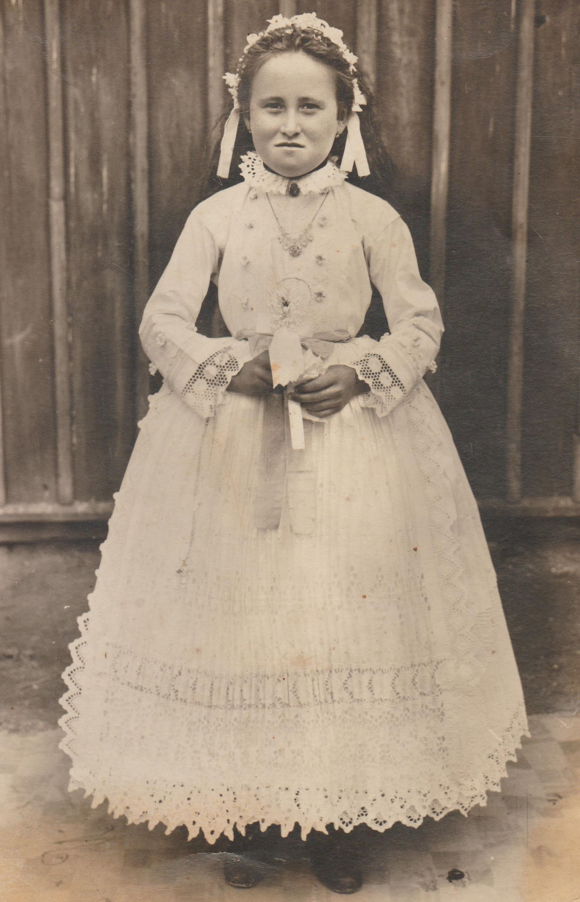
fekete cipő
fehér harisnya
3-4 fehér szoknya
fehér kötény
fehér ing
fehér vállkendő
koszorú
ékszerek
+ gyertya

Slide 9
fekete cipő
fekete nadrág
fehér ing
zakó
kitűző
+ gyertya

Slide 10
Menyasszony viselete

Slide 11
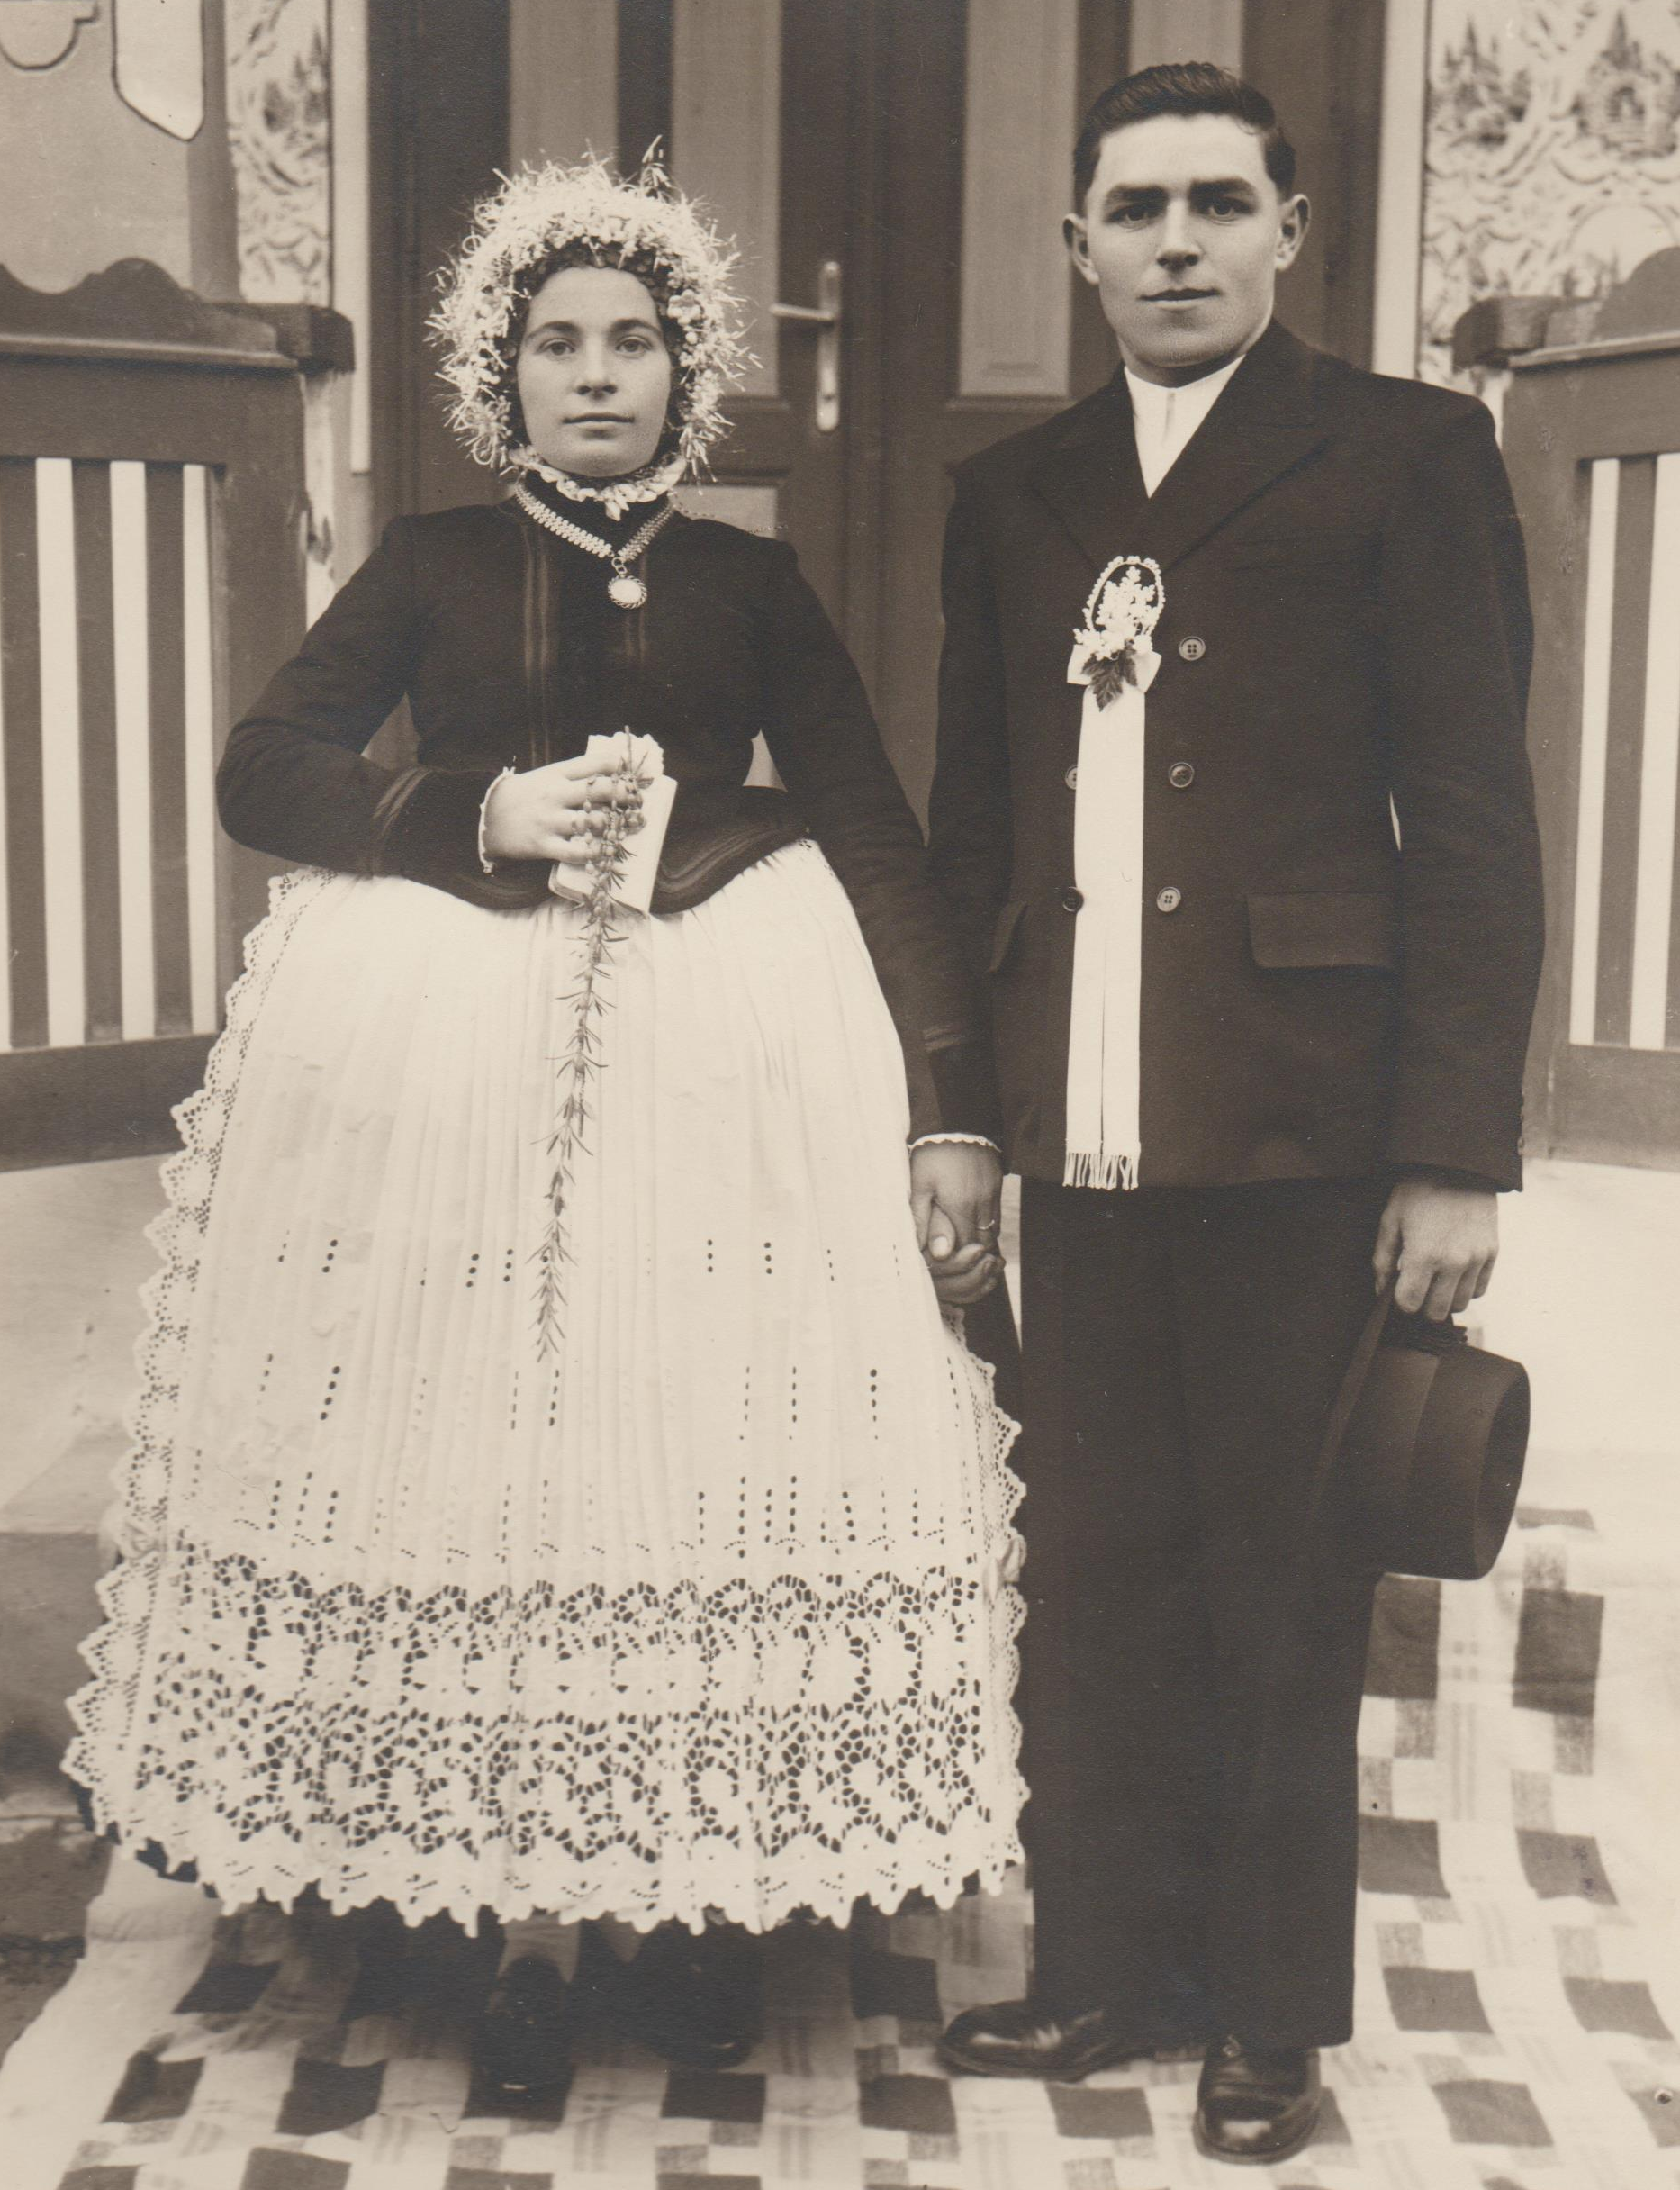
cipő
fehér harisnya
3-4 alsószoknya
fekete felsőszoknya
fehér kötény
fekete rékli
koszorú
ékszerek

Slide 12
Vőlegény viselete

Slide 13
cipő
fehér ing
öltöny
nadrág
mellény
zakó
kalap
kitűző

Slide 14
Nők viselete

Slide 15
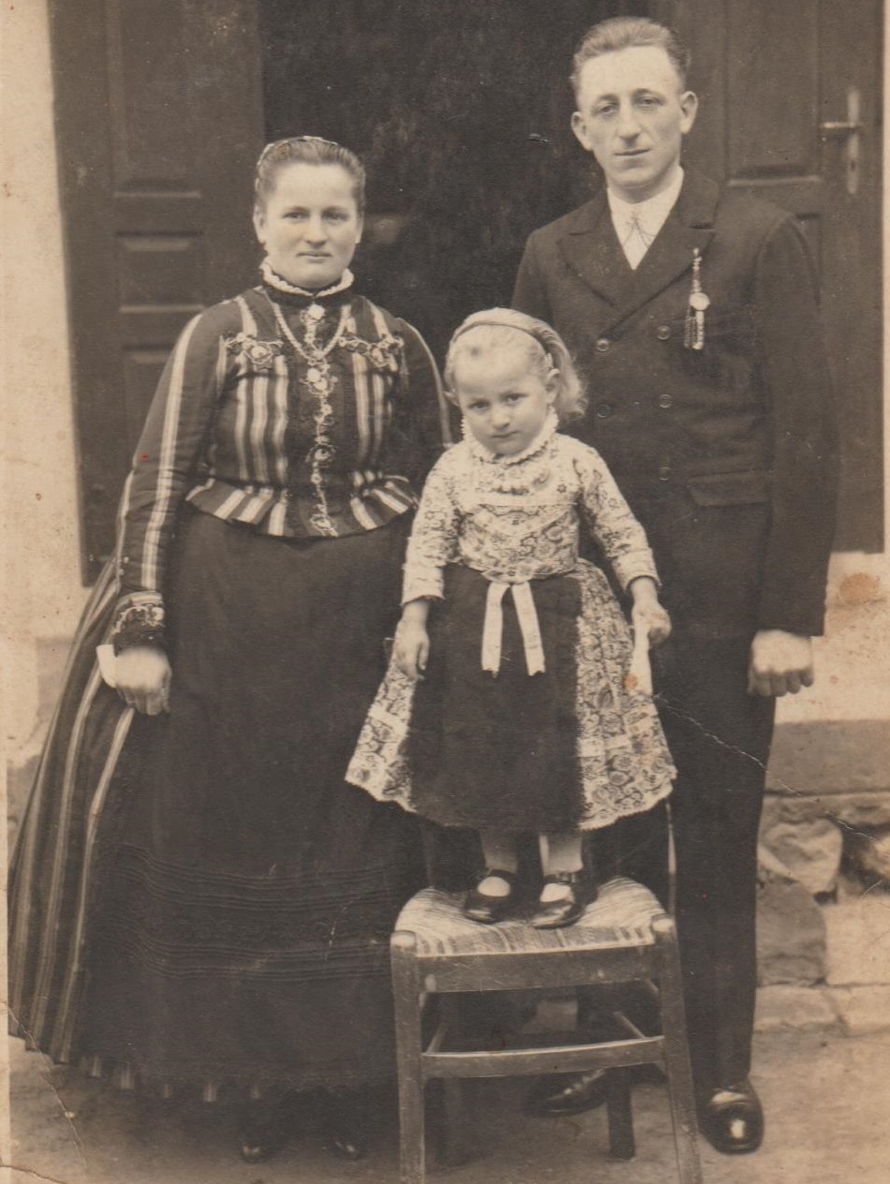
talpalt pacsker / cipő
fehér harisnya
3 alsószoknya
felsőszoknya
fekete kötény
rékli
+ ékszerek
+ zsebkendő

Slide 16
Férfiak viselete

Slide 17
talpalt pacsker / cipő
fekete nadrág
fehér ing
mellény
kabát
kalap

Slide 18
Asszonyok viselete

Slide 19
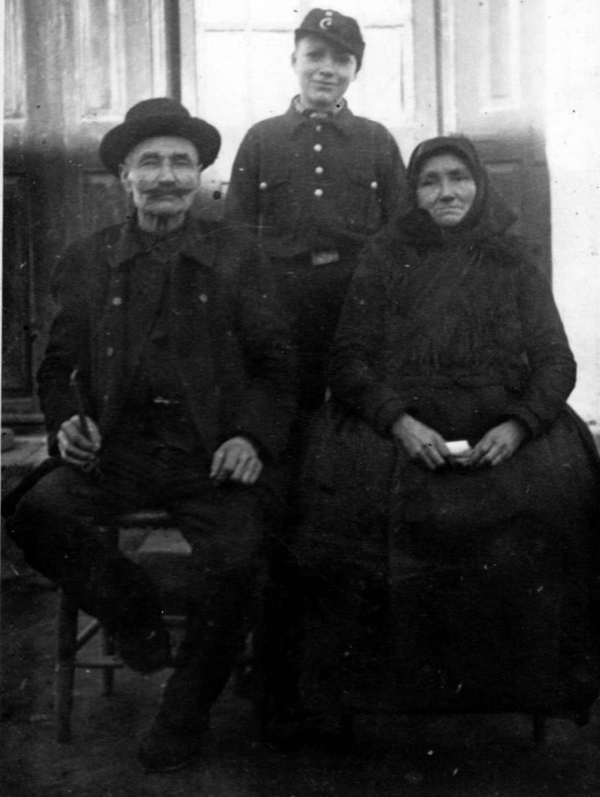
talpalt pacsker
fekete harisnya
3 alsószoknya
felsőszoknya
fekete kötény
rékli
vállkendő
fejkendő
+ (ékszerek)

Slide 20
Urak viselete

Slide 21
talpalt pacsker
fekete nadrág
ing
mellény
kabát
kalap

Slide 22
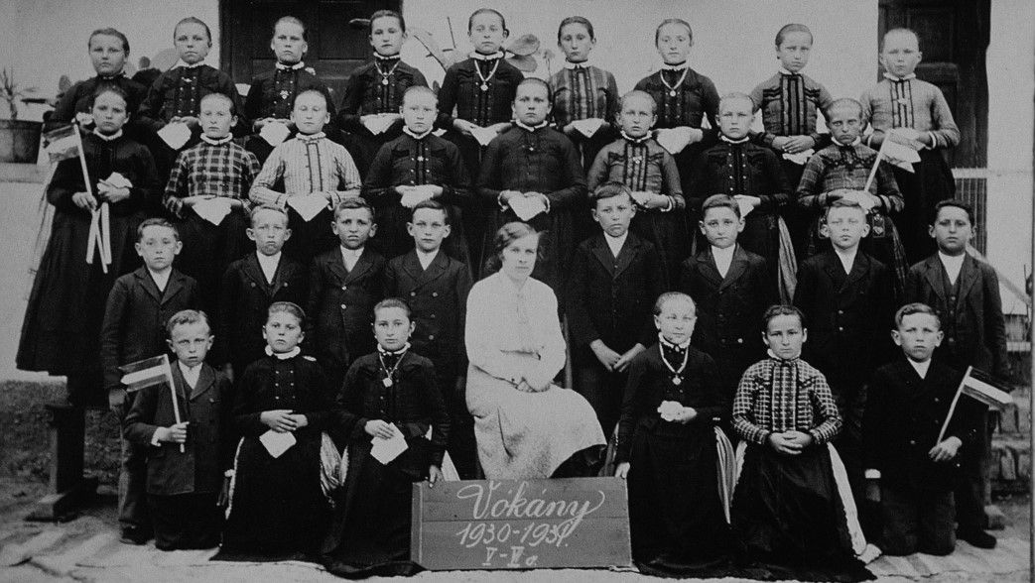

Slide 23
Tengler Johanna
Baranyai sváb viseletek
Vokány,
2024. 04. 29.

Slide 24
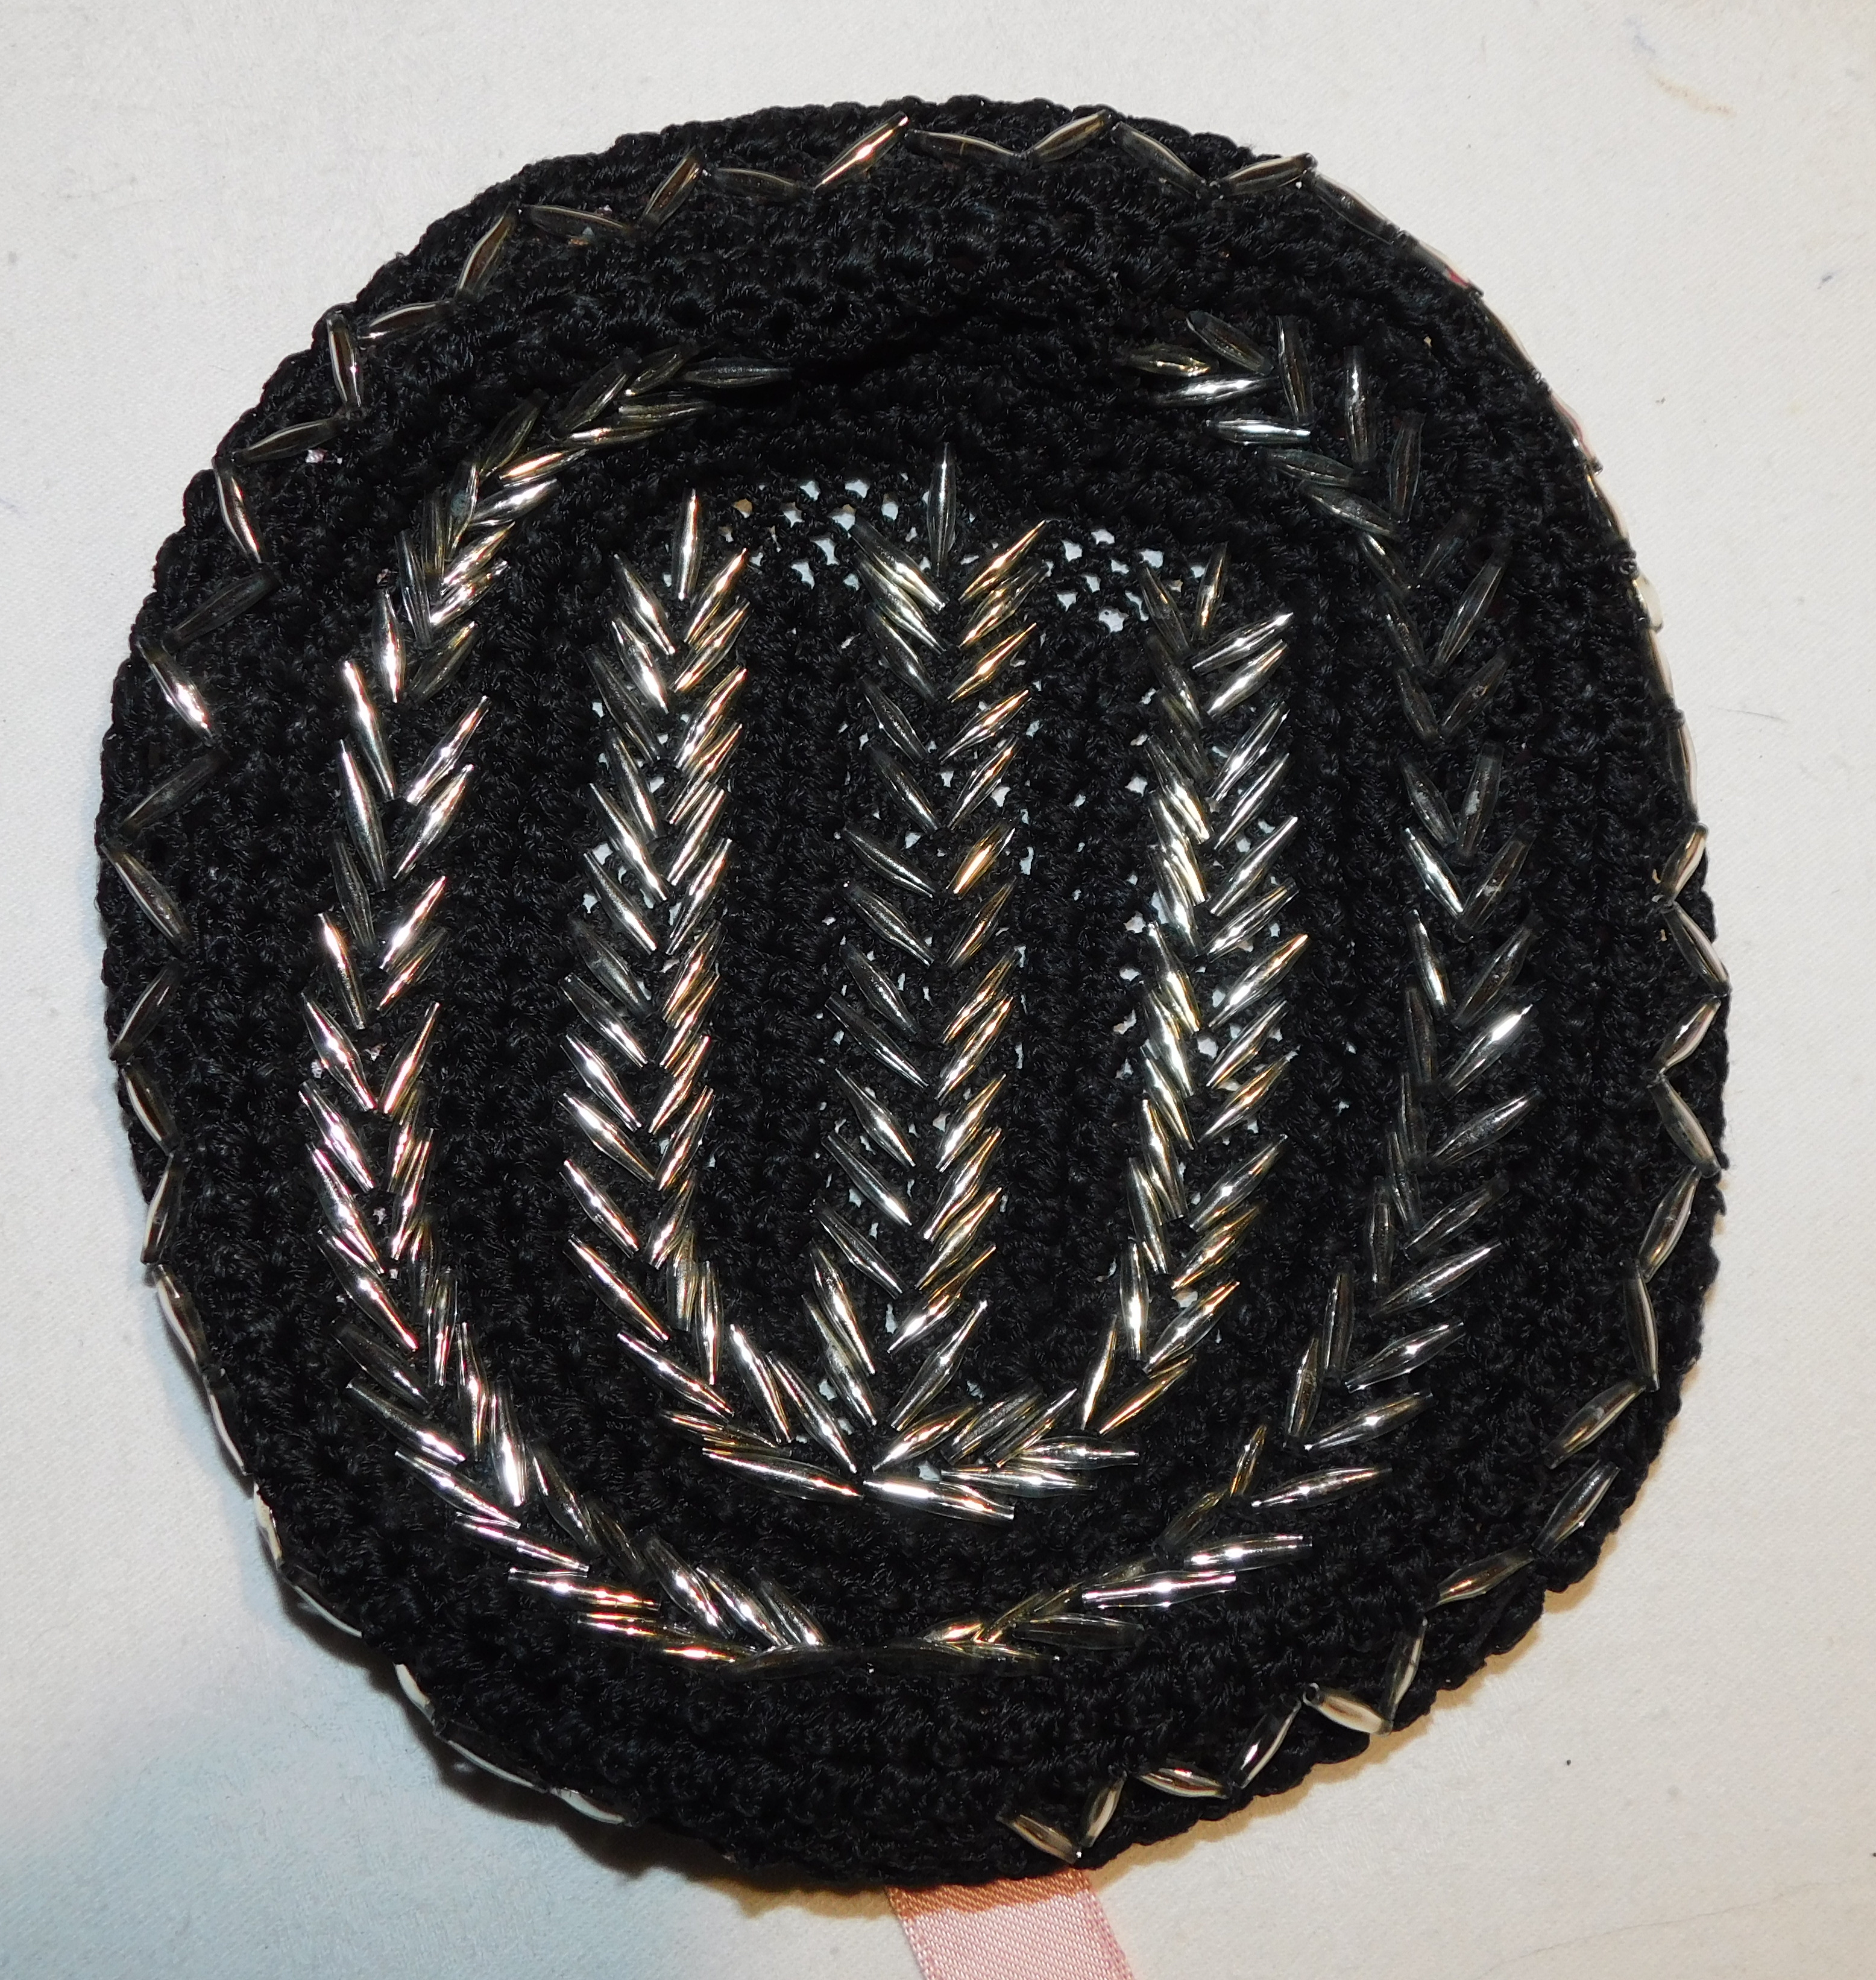
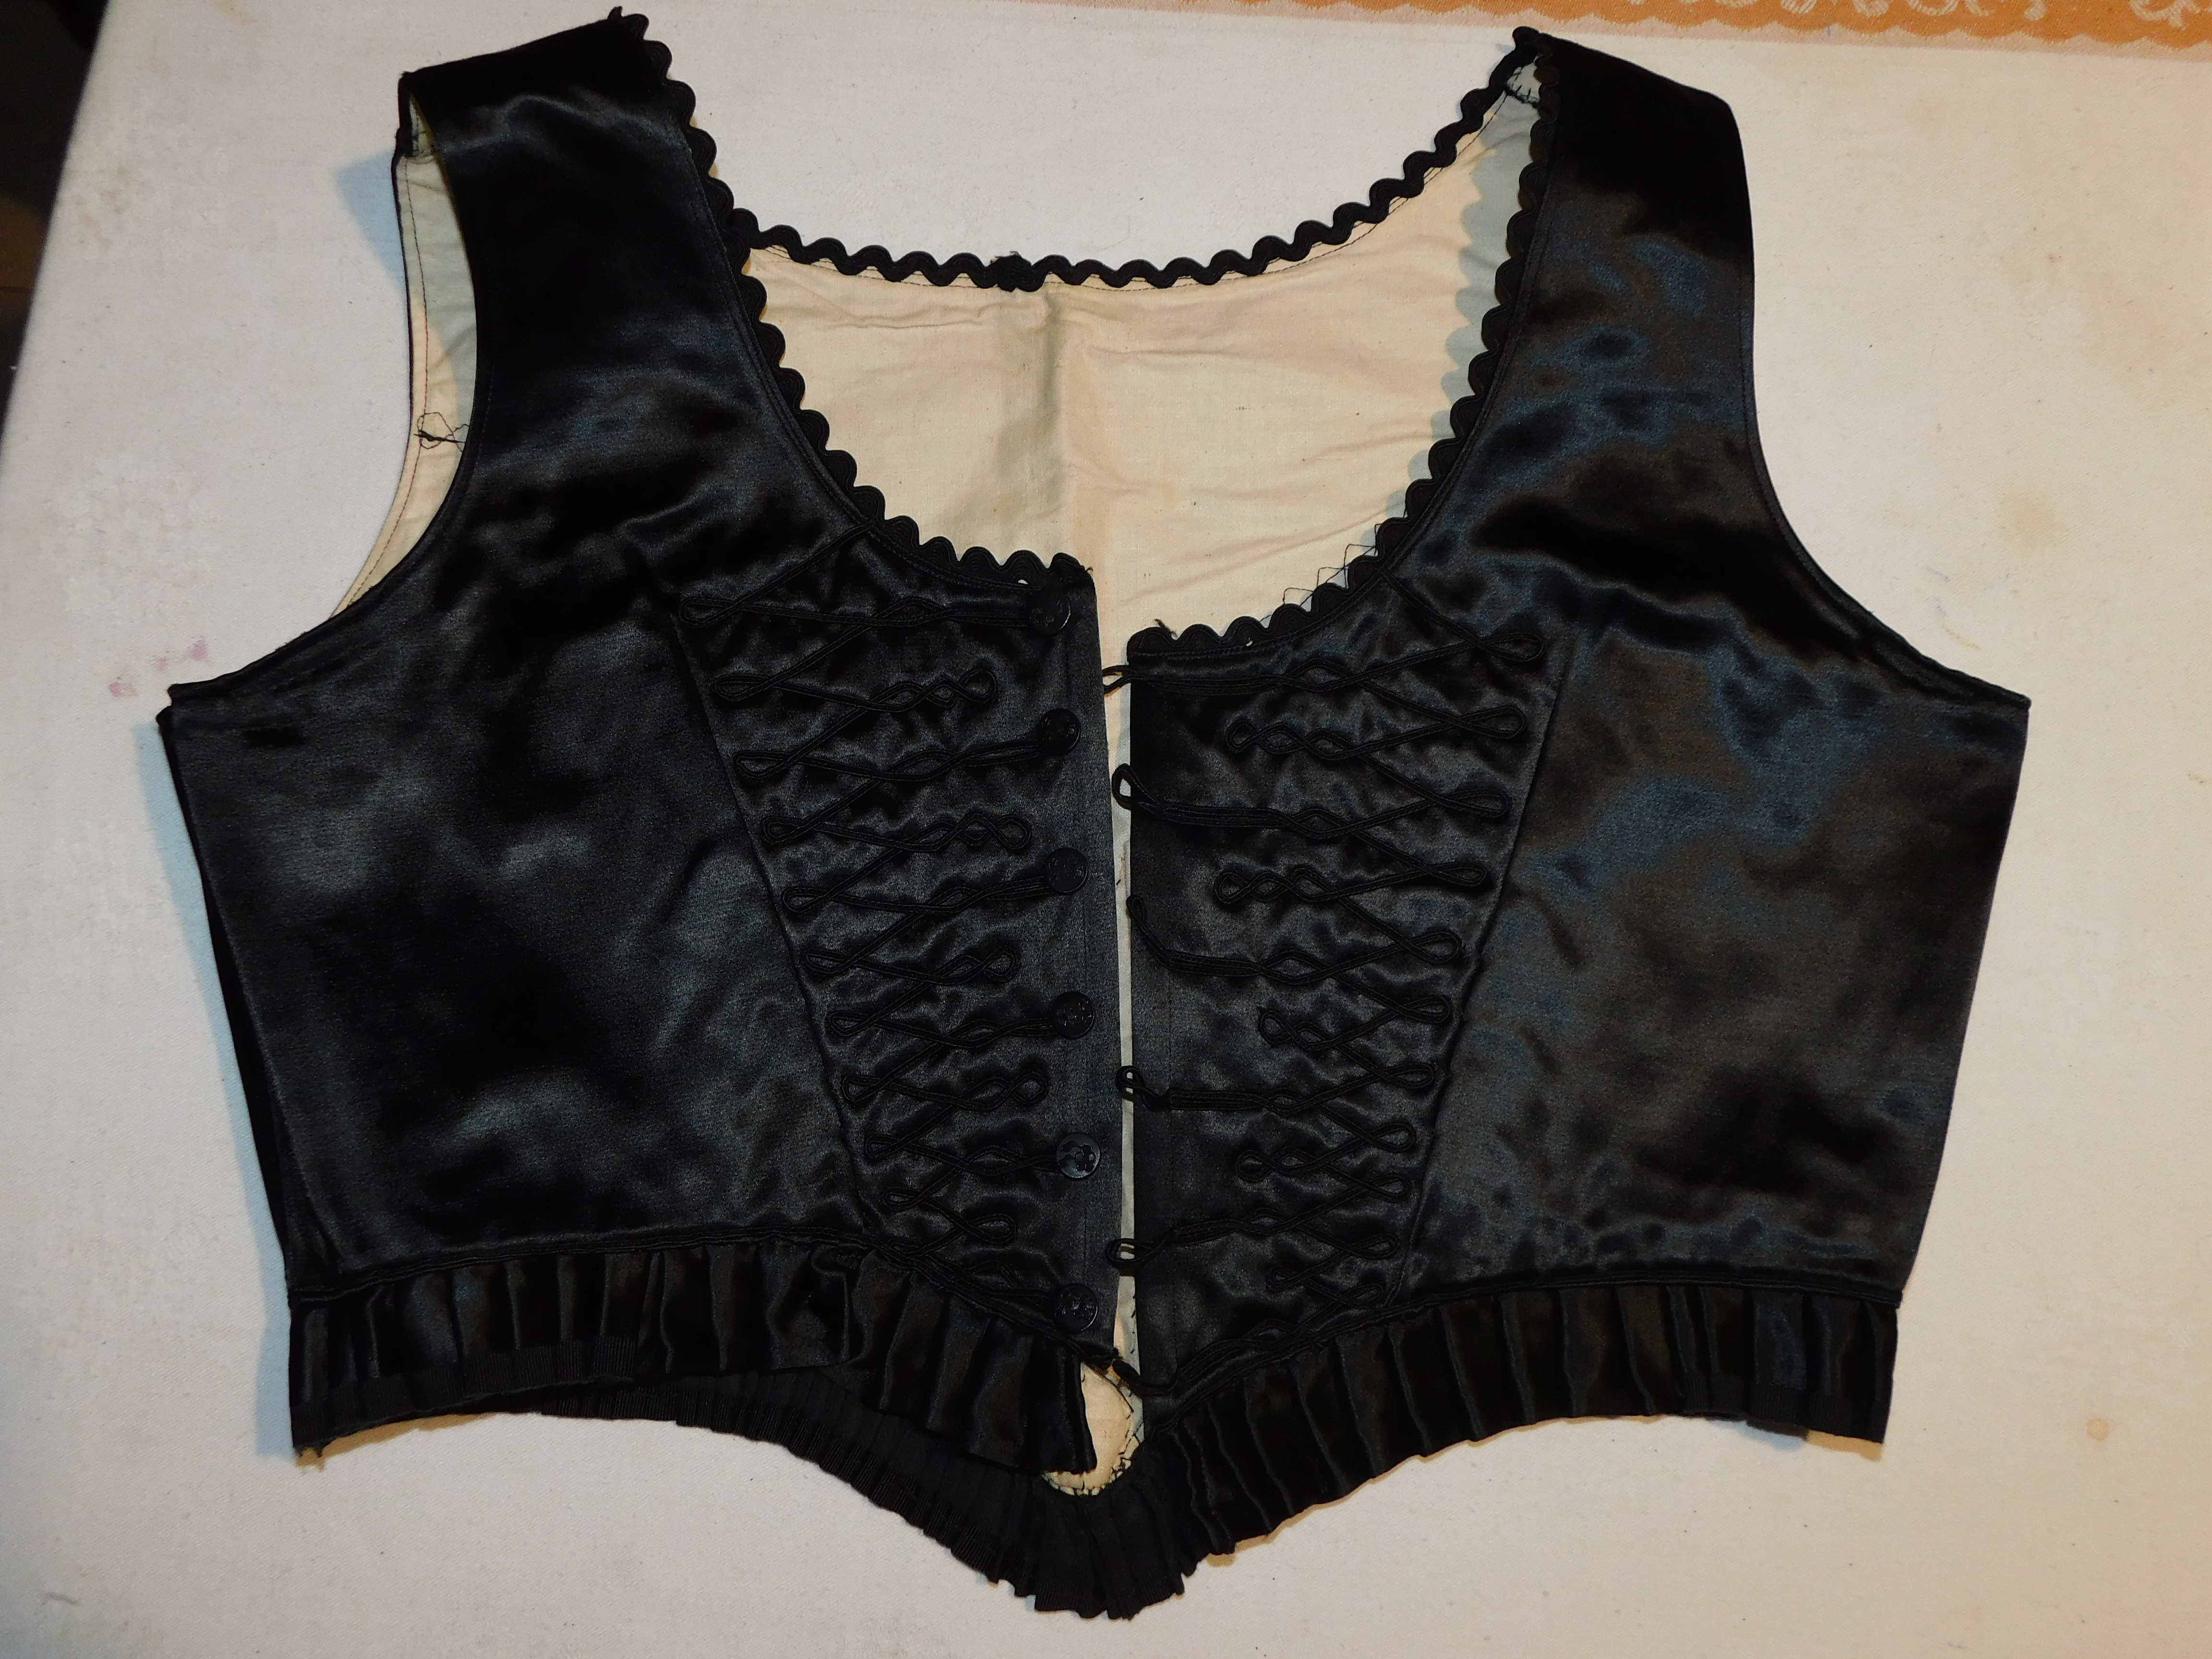
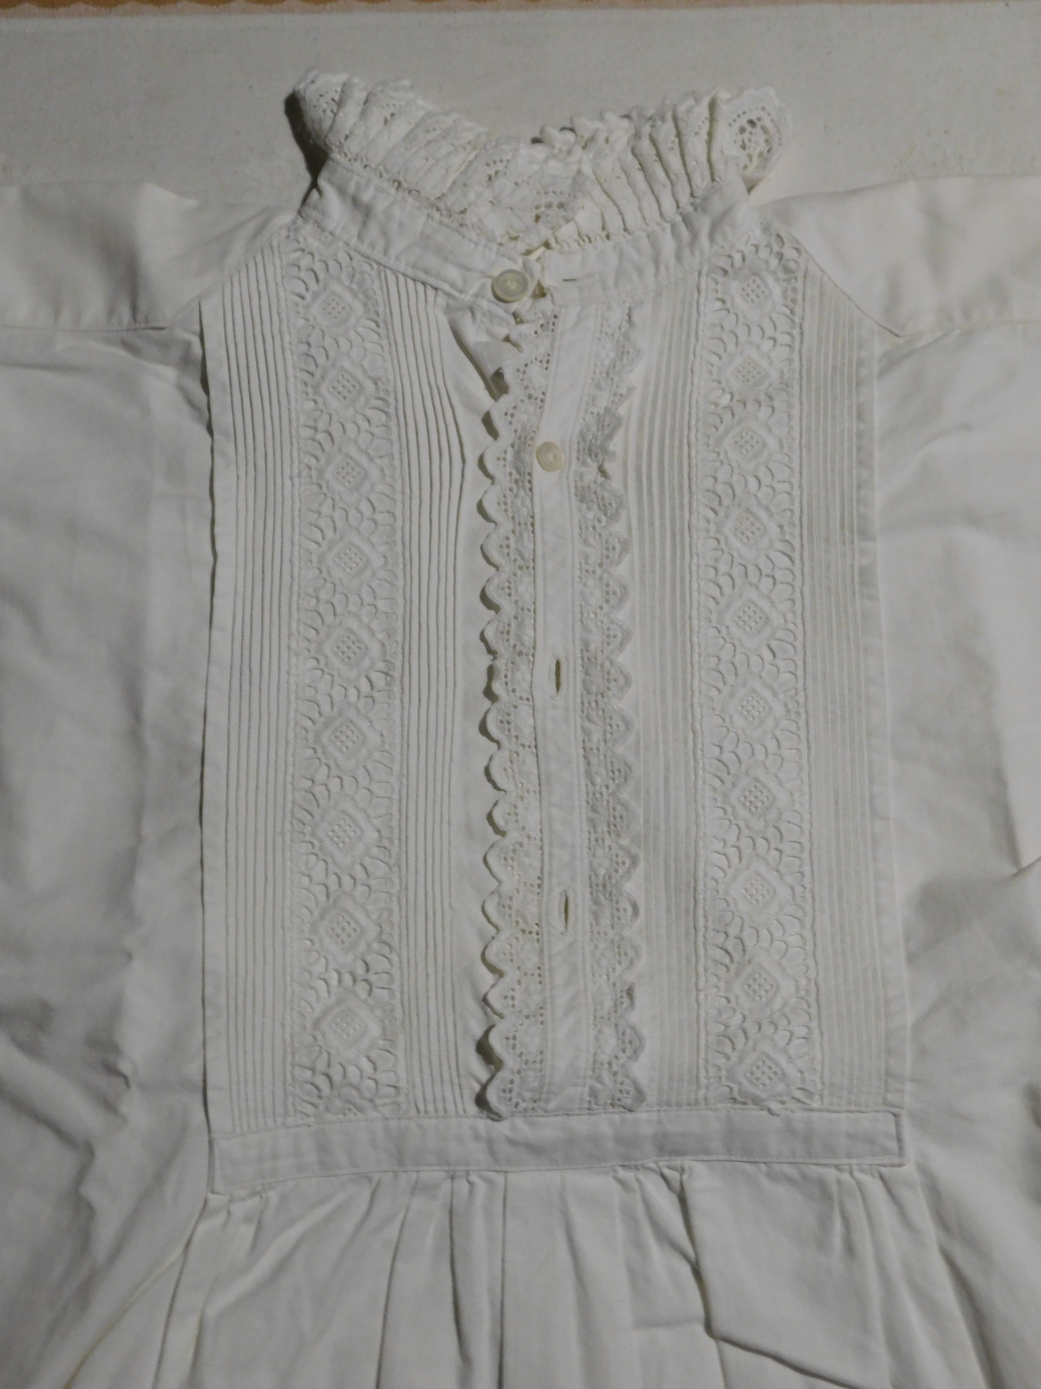

Slide 25
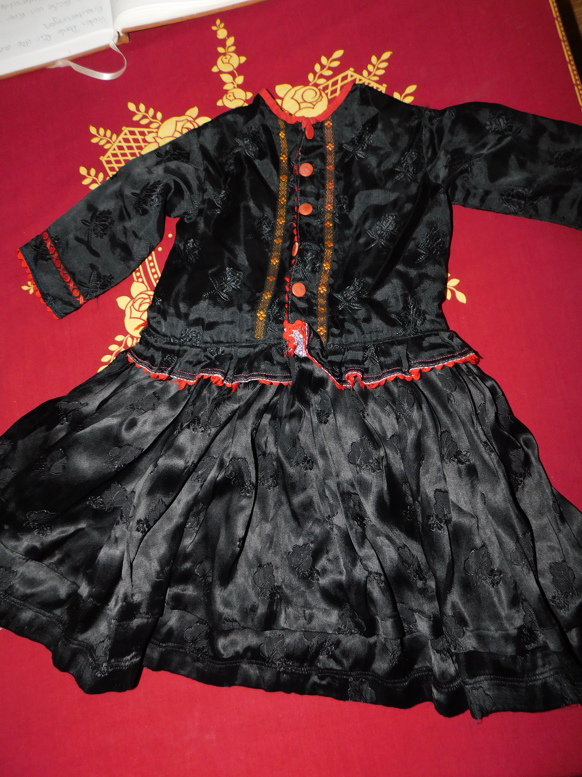
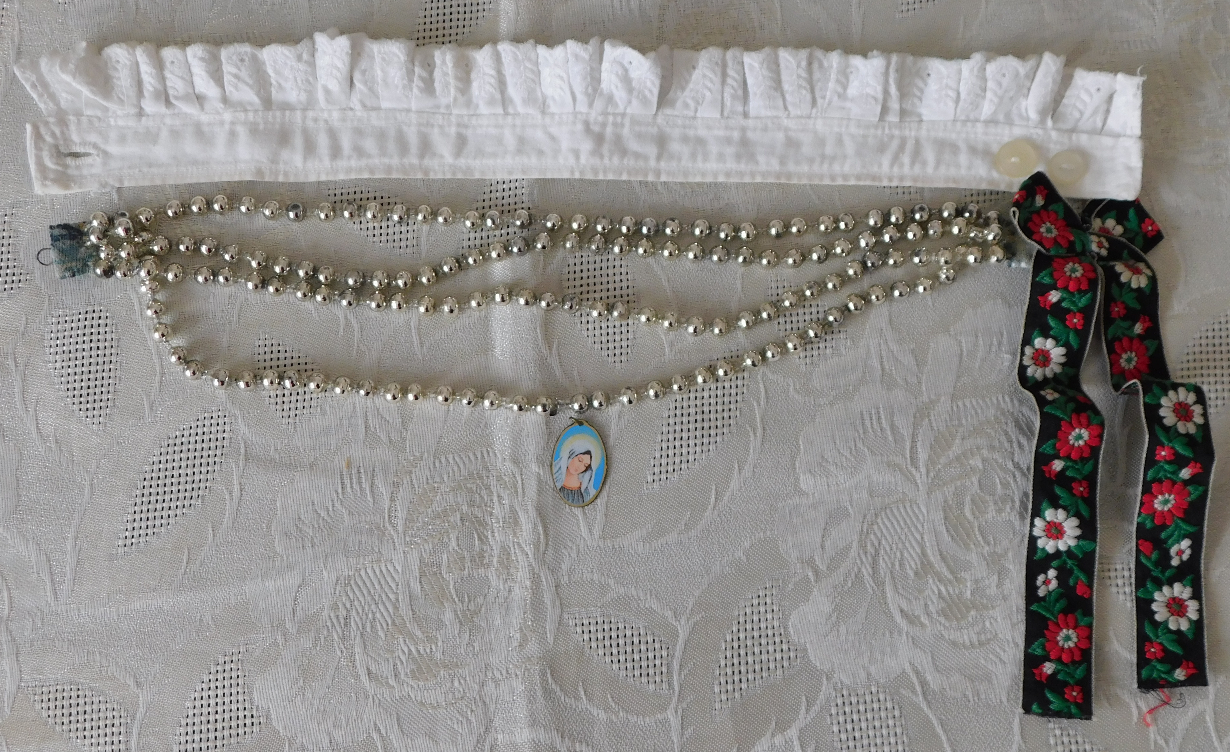

Slide 26
Tengler Johanna
Baranyai sváb viseletek
Vokány,
2024. 04. 29.

